Slide 1

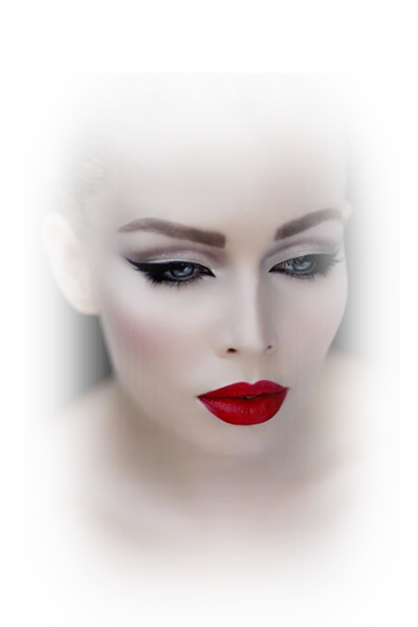

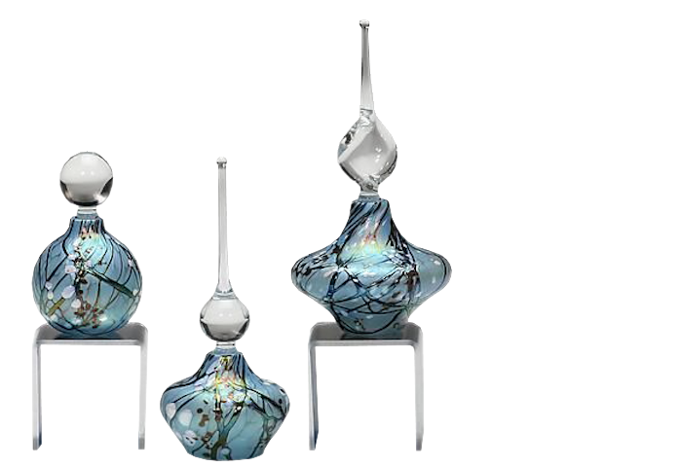
Presentaciones Mar
Poema
Difundiendo Poesía
Laura Victoria
Sin fines de lucro

Slide 2
Esta noche llevo un blanco lucero
partido en la sombra de mis dos ojeras,
y mis ojos tristes de un verde marino
parece que sueñan...
Qué alegres podríamos juntos
tejer el poema;
yo con el prestigio de mi cuerpo joven,
de mis ojos claros y mi boca fresca;
tú con tus pupilas ardientes que llevan
el dulce misterio de noches de luna,
hasta la salvaje inquietud de las selvas¡
¡Oh si tu me vieras! Quizás anhelaras
el cálido aliento de mi boca fresca,
quizás suspiraras por los besos trémulos
de mis labios finos, húmedos y rojos
que esta noche tienen el sabor de una
granada entreabierta.
¡Oh si pudiera fundir en idilio
mi loca quimera,
cómo florecieran mis cálidos versos
teniendo por cuna tus pupilas negras.
Mar
¡Oh si tu vinieras! Cómo se posaran
tus negras pupilas
entre la cascada de mi cabellera
que lleva tan solo
el pálido adorno de un broche de luces
Oh si pudiera!
Laura Vitoria
que la luna borda con su luz enferma,
mientras que mi cuerpo desceñido todo
y envuelto en el manto azul e inconsútil
de la primavera,
tiembla con el beso tibio de esta noche
que tiene un perfume fugaz de violetas.
stellmar@gmail.com

Slide 3
Laura Victoria
Seudónimo de Gertrudis Peñuela, poeta colombiana nacida en Soatá, Boyacá, en 1904.
Tiene su poesía un vigoroso tono erótico y sentimental, matizado de una exquisita sensualidad.
Tubes:Luzcristina-Maelledreams
Música : Mike Rowland –Believe and see
stellmar@gmail.com
Fin

Slide 4







¿Te ha gustado?
Puedes ver más entrando
Aquí
Además puedes recibir powerpoints en tu correo electrónico suscribiéndote aquí:

